Slide 1
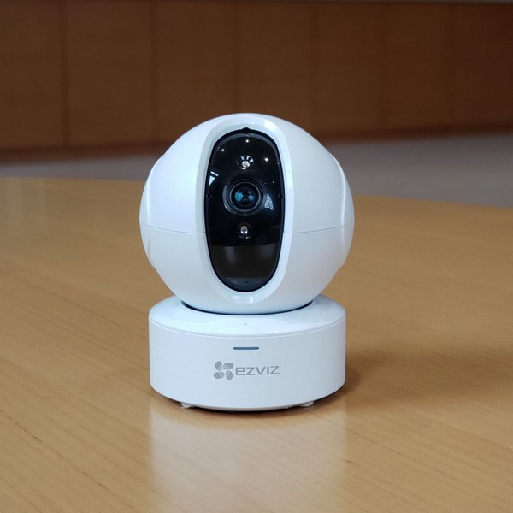
竞品对标丨萤石 C6C：云台摄像头整机对标
整机对标
形态与场景一一致：麦克风阵列定位声源后驱动云台转向；算法与资源未公开，需用样机实测整机响应
整机链路（公开功能）
声音触发
声源定位
云台转向
人形跟踪
掌声 / 异常声
360°，4 麦
水平无限旋转
视觉接管
算法与部署核查
定位算法
部分公开
听声辨位 / 360° 声源定位已公开；具体 DOA 方法、是否用神经网络未公开
C6C 3MP 无极版
部署芯片
部分公开
主控为萤石定制标记 SoC；目标 SKU 型号需拆机确认（见下方线索）
候选样机：CS-C6C-3H3WFRV（版本待核）
执行单元
CPU / DSP / NPU 未公开；定位实时驱动云台，判断在端侧运行
未公开
阵列 4 麦（问询回复，2021）；早期 1080P 款为 3 麦
触发 声音触发转向，官方示例为掌声
公开精度 “高精度声源定位”识别率 86.0%，行业平均 77.0%（公司级、实验室，非单品指标）
内存 / 模型
未公开
定位模块运行内存、模型 / 资源文件大小未公开
时延
未公开
算法耗时未公开；整机“触发 → 转动 / 入画”需样机实测
离线 / 在线
部分公开
公司音频算法可云端或设备端部署，支持动态加载；单品配置未公开
部署芯片线索 异款拆解：新 C6 主控为 ECZ5450S（定制标记，双核，带 CNN 模块）、C6C 1080P 主控为 HK2015-6；公司 SoC 供应商为富瀚微、海思、厦门威欣（问询回复，公司整体口径）。目标 3MP SKU 的主控与定位执行单元待拆机确认。
[1] 问询回复 印刷页 8-1-1-61 / 110 / 199 / 206 / 207 [2] 萤石官网资讯（2019，C6C 无极巡航版） [3] 电子工程专辑：新 C6 拆解 [4] 数码之家：C6C 1080P 拆解
Notes:
萤石选 C6C 系列做整机对标，因为它和场景一的形态一样：麦克风阵列定位声源，再驱动云台转过去，入画后交给人形跟踪。候选样机是 3MP 无极版，问询回复披露是 4 麦；早期 1080P 款是 3 麦。公开精度只有一个公司级数字：高精度声源定位识别率 86%，行业平均 77%，是自家实验室测的，没说明角度阈值和场景，不能当成单品指标，也不能和本方案的 10 度命中率直接比。核查六项里，定位算法、部署芯片、离线在线是部分公开，执行单元、内存模型、时延都没公开。芯片线索来自拆解：新 C6 是定制标记的 ECZ5450S，双核带 CNN 模块；1080P 的 C6C 是 HK2015-6；公司层面的 SoC 供应商是富瀚微、海思、厦门威欣。这些是异款或公司整体信息，目标 3MP 型号的主控还要拆机确认。下一步是借或买样机，实测转向时延和命中率，再拆机看主控。

Slide 2
竞品对标丨思必驰 fespl：唤醒后定向的算法对标
算法对标
离线前端 SDK 在唤醒后回调声源方位，与场景一“唤醒后首次定向”链路一致，可在同一段多通道音频上做算法级对比
SDK 链路（官方手册）
DUILITE_CALLBACK_FESPL_WAKEUP
多通道音频
唤醒
DOA 回调
交给下游
↓ 唤醒后
线阵 4 / 6 麦
唤醒词回调
返回方位角
云台 / 波束成形
DUILITE_CALLBACK_FESPL_DOA
{ "doa": 95 }
算法与部署核查
定位算法
部分公开
唤醒后回调方位已公开；招股书称自研 DOA + 音区分割，具体方法未公开
线性阵列 Linux SDK（fespl）
部署芯片
部分公开
自研太行芯片 + 通用芯片适配；fespl 对应平台随 SDK 版本确认
离线前端：回声消除、DOA、波束成形、唤醒
执行单元
定位跑在 CPU、DSP 还是 NPU 未公开
未公开
阵列 线性四麦 / 六麦
输入 16 kHz、有符号 16-bit 多通道音频
公开精度 模组 ±5° 声源定位、会议方向检测率 > 98%（招股书，属模组 / 会议产品，非 fespl 实测）
内存 / 模型
未公开
DOA 增量内存、资源文件大小未公开，需向 SDK 提供方索取
时延
未公开
DOA 计算耗时、唤醒回调到方位输出的延迟未公开
离线 / 在线
已公开
手册定义 fespl 为离线语音前端
部署芯片线索 自研太行芯片：TH1520（双 DSP + AI 指令扩展，常开毫瓦级）、TH2608（Cortex-M + DSP + NPU，支持 INT8 / INT4 / INT1）；招股书：已完成 34 种芯片架构的深度适配，侧重低功耗芯片。fespl 具体部署在哪颗芯片待随 SDK 版本确认。
[1] DUI Linux SDK 开发手册（fespl） [2] 思必驰招股书（申报稿，2026）印刷页 1-1-127 / 128 / 137 / 196 [3] 经济观察网：TH1520 发布 [4] 智东西：TH2608 发布
Notes:
思必驰选 fespl 做算法对标。fespl 是它的线性阵列离线前端 SDK，官方手册写明支持线性四麦和六麦，输入 16 kHz、16 位多通道音频，唤醒回调之后会再回调一次方位，返回类似 doa 95 这样的角度。这和场景一的唤醒后首次定向是同一个链路，所以可以拿同一段多通道录音，比它和本方案的方位误差、耗时和内存。公开精度方面，招股书里的正负 5 度是模组规格，大于 98% 是会议产品的方向检测率，都不是 fespl 的实测。核查六项里，离线是公开的，算法和部署芯片部分公开，执行单元、内存模型和时延都没公开。芯片线索是两条线：一是自研的太行芯片，TH1520 是双 DSP、常开毫瓦级，TH2608 加了 NPU；二是招股书说已经适配 34 种芯片架构，侧重低功耗芯片。fespl 具体部署在哪颗芯片，要随 SDK 版本确认。还要注意 fespl 是线阵，本方案现在仿真的是四麦方阵，比较前要先确认阵列几何能对上。下一步是申请 SDK 和目标平台版本。

